Slide 1
Samenwerking in de keten
Notes:
Samenwerken is (steeds meer) nodig om de juiste zorg op de juiste plaats te verrichten. Samenwerken vraagt om een aantal competenties en daarnaast om veel afstemming tussen de partners in de keten.

Slide 2
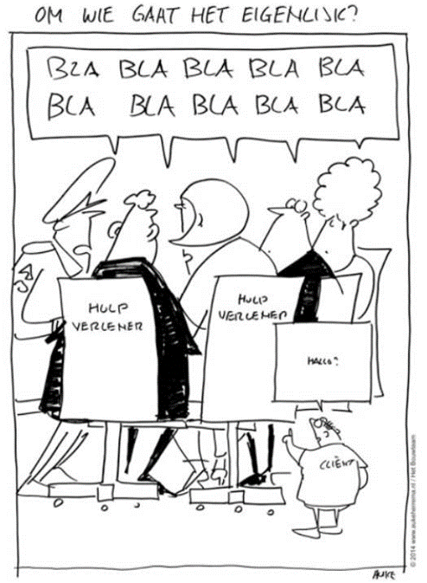
Inhoud
Leerdoelen
Goede samenwerking
Casuïstiek
Afsluiting
Notes:
Duur programma: 60 minuten.

Slide 3
Leerdoelen
KBA: de aios fungeert als eerste aanspreekpunt voor SEH, ambulance, apotheek, GGZ, thuiszorg en politie (daar waar nodig delegeren van zorg).
Leerdoelen:
Je hebt inzicht in de organisatie van medisch beleid in samenwerking met andere (para) medische hulpverleners en mantelzorgers in de zorgketen, zodat de continuïteit van zorg is geborgd (overdracht-denken).
Je hebt inzicht in hoe te communiceren en af te stemmen met de ambulancedienst, zodat de continuïteit van zorg is geborgd.

Slide 4
Goede samenwerking
Notes:
Voor goede samenwerking is meer nodig dan binnen jouw eigen organisatie/beroepsgroep duidelijk hebben hoe je zorg wilt verlenen. Dat is slechts monodisciplinair. Er zijn multidisciplinaire afspraken nodig om de juiste zorg op de juiste plaats te krijgen en op die manier te zorgen voor goede samenwerking. We gaan eerst kijken wat jullie zelf een goede samenwerking vinden….

Slide 5
Vraag Denk aan een moment waarop de samenwerking in de keten goed ging of beter kon. Wat maakte die samenwerking goed of minder goed?
Notes:
Probeer bij iedere vraag naar het ‘waarom’ te zoeken en laat de cursisten elkaar aanvullen, dit vergroot het eigen inzicht!

Slide 6
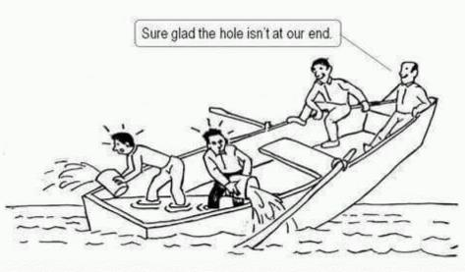
Vraag Wat is een goede samenwerking? Geef een definitie van een goede samenwerking.

Slide 7
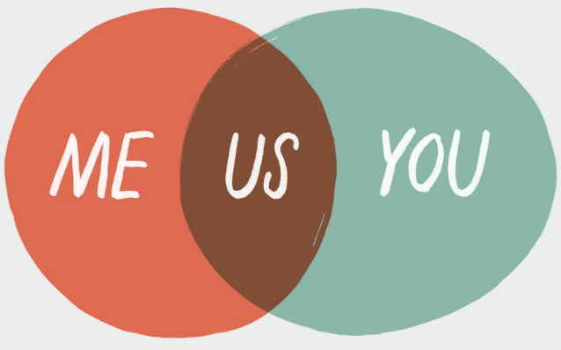
Goede samenwerking
Goede samenwerking ontstaat met de volgende competenties:
motivatie
hulpvaardigheid
omgang
verbondenheid
geven en nemen
assertiviteit
verantwoordelijkheid
flexibiliteit
empathisch vermogen
sensitiviteit
luisteren
Notes:
Als je de punten toepast dan is de kans dat de samenwerking beter verloopt hoger! Ook krijg je zo inzicht in de organisatie/handelen van medisch beleid van andere (para) medische hulpverleners en mantelzorgers in de zorgketen. Hiermee zorg je voor continuïteit van zorg (overdracht-denken). Ook kun je zo jouw communicatie afstemmen met de ambulancedienst, zodat de continuïteit van zorg is geborgd. Wat belangrijk is, is dat jezelf bewust wordt hoe jij scoort op deze competenties.

Slide 8
Casuïstiek
Notes:
We gaan nu de dagelijkse praktijk bespreken van samenwerking in de keten, met daarbij de focus op de samenwerking met de ambu. Dit doen we door middel van vier casussen. Hierbij gaan jullie in groepjes van 2 tot 4 uiteen. Bespreek per casus binnen jullie groepje de vragen die op het formulier staan. Jullie krijgen daar per casus 5 minuten voor. Daarna gaan we plenair kort door de casuïstiek heen.

Slide 9
Casus 1: waar is de overdracht?
Notes:
Casus 1: er wordt door de huisarts een B-rit aangevraagd voor een dame van 78 met algehele malaise. Zij moet vervoerd worden naar de SEH. Als de ambu aankomt, blijkt dat de huisarts net weg is. Hij heeft geen overdracht achter gelaten. In haar dossier is weinig terug te vinden tav voorgeschiedenis. Alleen veneuze insufficiëntie en hoge bloeddruk.
De desbetreffende huisarts is gebeld (na 17 uur) maar was niet meer te bereiken.

Slide 10
Casus 1: vrouw van 78 jaar
B rit voor dame, 78 jaar, met algehele malaise
Huisarts net weg en geen overdracht
VG: veneuze insufficiëntie en hoge bloeddruk
Controles ambulance: RR 123 / 87, pols: 78 reg, saturatie: 90%, ademarbeid verhoogd en gevoel van benauwdheid, oedeem benen
Vraag: jullie zijn nu de ambulance verpleegkundige. Wat doe je?
HAP bellen voor overleg
A1 rit bestellen via meldkamer
Vraag: wat is een goede overdracht en wat is het belang van een goede overdracht?
Notes:
Eerst kan de aios kort nog even de samenvatting lezen en moet zich vervolgens verplaatsen in de ambu verpleegkundige en een keuze maken uit de 2 opties die gegeven worden.
Doel van deze casus is: het belang van een goede overdracht die je als huisarts achterlaat als je niet wacht op een ambu. Laat daar bijvoorbeeld een tel nr achter waarop je te bereiken bent. Overdracht/afstemming is van belang bij een goede samenwerking. Nb: de aios moet snel tot een keuze komen en van daaruit dan kort discussie van goede overdracht bespreken.

Slide 11
Casus 2: afstemming zorg?
Notes:
Casus 2: de HAP wordt gebeld door een de moeder van een baby die 4 weken oud is. Het valt haar op dat haar baby sloom is en blauwe lippen heeft tijdens de voeding. De triagist komt na de triage uit op een U1. De ambulance gaat kijken en beoordeelt de baby. Alle waardes zijn goed: temp: 37, baby slaapt, rustige ademhaling en geen blauwe lippen. De ambu verpleegkundige belt de HAP terug en overlegt met de huisarts hoe nu verder.

Slide 12
Casus 2: baby van 4 weken
Moeder belt HAP over baby, 4 weken oud
Baby is sloom met blauwe lippen tijdens voeding
Triage: U1
Ambulance beoordeelt baby: waardes goed
Ambu belt huisarts voor overleg: wat te doen?
Vraag: schrijf kort op hoe je tot een vervolg/afstemming komt met ambulance
Notes:
Snel kunnen schakelen en onder tijdsdruk tot een goede afstemming komen in de samenwerking met de ambu/ketenpartners is vaak een uitdaging. Discussieer over de afstemming van het vervolg van zorg.

Slide 13
Casus 3: matchende protocollen?
Notes:
Casus 3: man van 43 jaar, blanco vg, is gevallen met MTB. Is over zijn stuur heen geslingerd en heeft nu pijn in zijn nek. Hij ging op het moment van vallen ongeveer 25 km/hr Eerst had hij geen pijn. Nu 1 uur later wel pijnklachten. Hij is na zijn val zelf naar huis gefietst en ligt op dit moment op bed. Hij belt de HAP en vraagt wat te doen. De HAP biedt een visite aan en hij wordt beoordeeld door een huisarts.
Beoordeling huisarts: alerte patiënt, geen intoxicatie, drukpijn op C4 en C5, geen neurologische uitval. Daarnaast alleen schaafwond.

Slide 14
Casus 3: matchende protocollen?
Man van 43 jaar, blanco vg, gevallen MTB
1 uur later pijnklachten
Belt de HAP en vraagt wat te doen
Beoordeeld door huisarts: drukpijn C4 en C5
Vraag: immobiliseren CWK?
ja
nee
Notes:
Casus 3: hier gaat het over protocollen van beide ketenpartners; welk beleid wordt er gehanteerd bij in dit geval immobiliseren CWK? Dit geeft soms verwarring bij het gezamenlijk zorg verlenen.
Achtergrond bij CWK immobiliseren: wat zegt het protocol van de ambulance, de LPA 8.1?
LPA 8.1: Wanneer wel immobiliseren:
-Niet alert of adequaat
-Geïntoxiceerd
-Alerte patiënt met
-afleidend letsel
-neurologische afwijkingen herleidbaar tot trauma
-drukpijnlijke WK door trauma
-bij twijfel!
LPA 8.1: Wanneer niet immobiliseren?
- tegenstribbelende patiënt
- kinderen
- verdenking hoofd- of hersenletsel
Hoog-Energetisch Trauma (HET) zelf is geen indicatie!
Mobiele patiënt zelf op brancard en voorkeurshouding handhaven
NHG heeft geen standaard nekletsel, wel een standaard hoofdtrauma:
NHG standaard: Wanneer er naast een hoofdtrauma het vermoeden bestaat op cervicaal wervelletsel (drukpijnlijke CWK, al dan niet in combinatie met neurologische uitval, waarbij de uitval is gerelateerd aan het letsel), is er een indicatie om de nek manueel te (laten) fixeren (onderdeel van de A). Verwijs de patiënt met spoed naar de chirurg of SEH-arts (afhankelijk van regionale afspraken).
Nekletsel (behalve beoordeling in het kader van ABCDE-beoordeling) en de behandeling van bijkomende verwondingen van een hoofdtrauma, zoals snijwonden en aangezichtsfracturen, vallen buiten het bestek van de standaard.
Het is soms verwarrend voor een huisarts wat nu te doen: manueel fixeren en als de patiënt mobiel is, mag de patiënt volgens de LPA zelf op een brancard stappen. Afstemming en op de hoogte zijn, is van belang.
Algemeen geldt:
-Bij twijfel/inadequate patiënt altijd kraag!
-Bij wakkere/adequate patiënt: geen nekkraag!
-Headblocks mogen altijd
-Kinderen geen kraag
-Don’t fight the patiënt

Slide 15
Casus 4: wie is verantwoordelijk?
Notes:
Casus 4: vrouw van 34, 8 weken zwanger. De vriend van patiënte belt naar de HAP en geeft aan dat zijn vriendin veel buikpijn heeft; vriend en patiënte vragen zich af: is dit een buikgriep of is het iets anders. Ze hebben al hun verloskundige gebeld, maar die was niet bereikbaar.
De triagiste komt uit op een U3 en geeft aan dat de patiënte gezien moet worden door de verloskundige. Mocht het niet lukken, dan moet de patiënte/vriend de HAP weer terug bellen.
2 uur later wordt de HAP nogmaals gebeld en de vriend van patiënte geeft aan dat het niet goed gaat met zijn vriendin. De triagiste komt uit op een U1 en er gaat een ambu rijden.
De ambu belt vervolgens de HAP en overlegt met de huisarts: Controles ambu: RR: 120/80, pols: 95 reg, sat: 97%, normale ademfrequentie. Buik: niet geprikkeld.
De huisarts geeft aan dat de patiënte nogmaals verloskundige moet bellen.
5 uur later wordt patiënte gezien door de verloskundige en met spoed ingestuurd: er blijkt sprake van een EUG.

Slide 16
Casus 4: wie is verantwoordelijk?
Vrouw van 34 jaar, 8 weken zwanger: buikgriep?
Verloskundige niet bereikbaar
Triage HAP: U3 en naar verloskundige
Twee uur later U1 en ambulance
Overleg ambulance met HAP: patiënte naar verloskundige
Vijf uur later: ingestuurd door verloskundige: EUG
Vraag: waar ligt verantwoordelijkheid met betrekking tot spoedzorg aan zwangeren?
huisarts en verloskundige
verloskundige en gynaecoloog
ambulance, huisarts en verloskundige
gynaecoloog en huisarts
Notes:
Het thema is de verantwoordelijkheid van zorg mbt spoedzorg aan zwangeren. Er is bij zwangeren een overlap qua spoedzorg en dat vergt de juiste afstemming in de keten. De casus illustreert dat als 1 ketenpartner in gebreke blijft (de verloskundige is niet bereikbaar) dat dan niet de juiste zorg op de juiste plaats gegeven wordt. Een huisarts kan veel, maar zorg aan zwangeren zit niet meer in hun takenpakket en wil je verloskundig actief zijn als huisarts dan moet je daar bekwaam in zijn en ook nascholen op dit gebied. Voor de ambu geldt hetzelfde; ook zij kunnen veel, maar een acute buik beoordelen bij een zwangere is niet hun taak/expertise. Wees je bewust als huisarts dat dit veel gebeurt. Ook bij de ambulance gebeurt het vaak dat ze ingezet worden voor zorg die niet onder hun verantwoordelijkheid valt. Wat dat betreft zitten de ambu en huisarts in hetzelfde schuitje: als er onvoldoende capaciteit is of er is iemand in de keten niet bereikbaar dan wordt er terug verwezen naar de 2 ketenpartners die 24/7 zorg borgen: de ambu en de huisarts.
Antwoord op de vraag: ze zijn allemaal verantwoordelijk, maar de een meer dan de andere. De huisarts is verantwoordelijk voor onderzoek urine, zwangerschapsmisselijkheid en zn iets rustgevends geven. De verloskundige voor de rest van de ingangsklachten (NTS komt op de juiste vervolgactie), de ambu voor evt vervoer van een zwangere en de gynaecoloog voor de patiënten die door de verloskundige ingestuurd worden.

Slide 17
Heb je nog vragen of opmerkingen?

Slide 18
Samenvatting
Wees je bewust van je eigen ‘samenwerking’-skills
Competenties in samenwerking → goede samenwerking
Zorg voor een overdracht qua zorg
Zorg voor de juiste afstemming qua zorg
Op de hoogte zijn van overlap / verschillen protocollen
Afstemmen verantwoordelijkheid
Notes:
We hebben stilgestaan bij samenwerking; wat versta jij onder een goede samenwerking? Vervolgens hebben we de dagelijkse praktijk doorgenomen adhv vier casussen. Neem dit mee in je werk als huisarts en zorg voor een goede afstemming met de collega’s/ketenpartners met wie je zorg verleent.

